Slide 1

DEPARTAMENTO DE CIENCIAS ECONÓMICAS, ADMINISTRATIVAS Y DE COMERCIO
CARRERA DE INGENIERÍA EN FINANZAS Y AUDITORÍA
TRABAJO DE TITULACIÓN, PREVIO A LA OBTENCIÓN DEL TÍTULO DE INGENIERO EN FINANZAS, CONTADOR PÚBLICO - AUDITOR
GOBIERNO CORPORATIVO EN ASOCIACIONES DE PRODUCCIÓN AGRÍCOLA
AUTOR(ES): CÁRDENAS BUITRÓN, ERICK ANDRÉS
BETANCOURT TERÁN, ELIZABETH CAROLINA
DIRECTOR(A): GARCÍA AGUILAR, JUANITA DEL CARMEN, MBA
SANGOLQUÍ
2017

Slide 2

Planteamiento Y JUSTIFICACIÓN del problema
Las organizaciones de la Economía Popular y Solidaria, presentan “problemas de gobernabilidad dimanados de los complejos procesos de toma de decisiones democráticas y participativas de los cooperados y socios” (Jácome & Páez, 2014, pág. 35).
Miralles (2013) indica que, si existe una buena estructura, y las actividades están bien distribuidas a nivel directivo y operativo, el funcionamiento de la empresa será mejor.
Las asociaciones de producción agrícola son manejadas por personas especializadas en la agricultura y ganadería, y ciertos casos con escolaridad básica, que desconocen la manera correcta para administrar, controlar y supervisar a la organización.
Gobierno corporativo
Uso eficiente de los recursos
Estimular la confianza entre involucrados
Toma de decisiones orientada al desarrollo sostenible.
Beneficios financieros dependen del rol de los órganos de gobierno
Gestión financiera
¿Cómo las prácticas de gobierno corporativo contribuyen con las asociaciones de producción agrícola a lograr una mejor gestión financiera?

Slide 3

Objetivos
OBJETIVO GENERAL.- Establecer lineamientos de prácticas de buen gobierno corporativo orientados a mejorar la gestión financiera de las asociaciones de producción agrícola de la Economía Popular y Solidaria del Cantón Quito y Rumiñahui.
Objetivos específicos.-
1. Elaborar la fundamentación teórica del gobierno corporativo a través de información de fuentes primarias y secundarias.
2. Realizar un diagnóstico del sector asociativo, particularmente de las asociaciones que integran la Economía Popular y Solidaria.
3. Determinar la relación del de gobierno corporativo con la gestión financiera en las asociaciones de producción agrícola.
4. Definir los lineamientos de gobierno corporativo que contribuyan con la gestión financiera de las asociaciones de producción agrícola del Cantón Quito y Rumiñahui.
5. Establecer las conclusiones y recomendaciones como propuestas de mejores prácticas para gobierno corporativo en las organizaciones de Economía Popular y Solidaria.
VARIABLES
Dependientes | Independientes
Gestión financiera | Gobierno corporativo

Slide 4
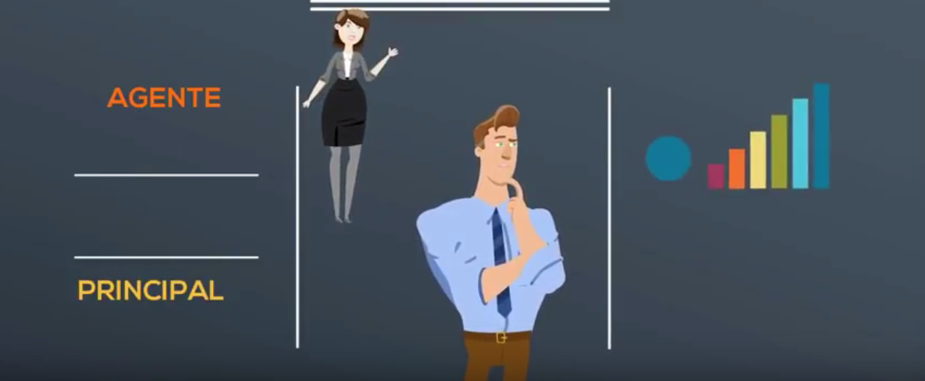

Teoría de la Agencia.-
Teorías de Soporte
Estructuras de cooperación
Generación de costos
Accionistas (Principales)
Relación de agencia – nexo de contratos
Agentes (Directivos)
Delegan autoridad

Slide 5

Teoría de Stakeholders.-
Teorías de Soporte
Intereses relacionados
Organización
Grupos de personas u organizaciones
Bien común
Teoría de Shareholder.-
- Centrada en los accionistas.
- Generar valor para los accionistas.
- No considera los intereses del resto.

Slide 6



Gobierno corporativo
Conjunto de practicas que regulan la relación entre los administradores y aquellos que invierten recursos en la empresa.
Sistema por el cual las empresas son dirigidas y controladas, a través de una estructura que define la distribución de derechos y responsabilidades entre los diferentes participantes de la misma.
Principios de gobierno corporativo.-
Derecho de los accionistas
Tratamiento equitativo de los accionistas
Función de los grupos de interés social en el gobierno de las sociedades
Responsabilidad del consejo
Comunicación y transparencia informativa

Slide 7

Modelos DE GOBIERNO CORPORATIVO
Modelo británico (Informe Cadbury)
Modelo norteamericano (Ley Sarbanes-Oxley)
Modelo francés (Informe Vienot)
Modelo japonés
Modelo latinoamericano (Corporación Andina de Fomento - CAF)

Slide 8

Modelo Latinoamericano de la Corporación Andina de Fomento
Se basa en la realidad de las empresas de la región, caracterizado por problemas de inestabilidad económica y limitaciones en el marco regulatorio. Todas estas acciones generan obstáculos para la llegada de inversores, así como la ausencia de transparencia y las escasas prácticas de buen gobierno corporativo.
Ámbito de Aplicación.-
Estas empresas cerradas presentan un escaso manejo en sus relaciones de propiedad y administración, por lo cual, este modelo está orientado a situaciones específicas de dichas organizaciones (CAF - Banco de Desarrollo de América Latina, 2013).
No deben ser vistas como pautas rígidas sino al contrario, prácticas flexibles que proporciona un funcionamiento sostenible en el tiempo (CAF- Banco de Desarrollo de América Latina, 2013).
Empresas listadas e entidades financieras.
Empresas no listadas: empresas cerradas (familiares).

Slide 9

Modelo Latinoamericano de la Corporación Andina de Fomento
Áreas de Gobierno Corporativo según la Corporación Andina de Fomento.-
Áreas | Descripción
Derechos y trato equitativo de accionistas | Todos quienes aportan el capital para el ejercicio de su actividad, deben reconocérsele sus derechos. Y es ahí donde radica la perspectiva de gobierno corporativo, en los mecanismos para su ejercicio equitativo.
La asamblea general de accionistas | A través del buen gobierno corporativo, se puede darle un papel distinto como un órgano de gobierno y de control efectivo, que establezca adecuados mecanismos de voto y representación, actuando con más dinamismo.
El directorio | El gobierno corporativo pretende construir órganos de administración con una adecuada orientación estratégica y control que permita aportar valor a las sociedades y hacer del directorio el órgano clave de gobierno.
Arquitectura de control | Se constituye como un sistema integral que permite a la empresa contar con políticas y procedimientos practicados por todos sus miembros que proveen una seguridad razonable del logro de los objetivos.
Transparencia e información financiera y no financiera | Es un eje fundamental del gobierno corporativo, ya que través de un adecuado nivel de revelación de información los accionistas y terceros interesados realizan un control, y evitan que directores u otros se apropien de forma indebida de beneficios en menoscabo del resto.
Adaptado de Corporación Andina de Fomento (2013). Lineamientos para un Código Latinoamericano de Gobierno Corporativo.

Slide 10
Lineamientos y recomendaciones para un Código Latinoamericano de Gobierno Corporativo.-
Tomado de Corporación Andina de Fomento (2013). Lineamientos para un Código Latinoamericano de Gobierno Corporativo.

Slide 11
Lineamientos y recomendaciones para un Código Latinoamericano de Gobierno Corporativo.-
Tomado de Corporación Andina de Fomento (2013). Lineamientos para un Código Latinoamericano de Gobierno Corporativo.

Slide 12
SECTOR ASOCIATIVO
Asociatividad
Organización voluntaria de individuos o grupos que comparten un objetivo en común.
Distribución
Según la Superintendencia de Economía Popular y Solidaria, al 2016 las asociaciones han tenido un crecimiento promedio de 13,88%.
Marco legal
Constitución de la Republica Nacional del Ecuador.
Plan Nacional del Buen Vivir.
Ley Orgánica de Economía Popular y Solidaria.
Reglamento Ley Orgánica de Economía Popular y Solidaria.
Código Orgánico de Producción, Comercio e Inversiones.
Desde un punto de vista empresarial, medio de cooperación entre empresas.

Slide 13

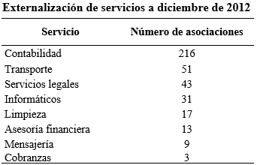
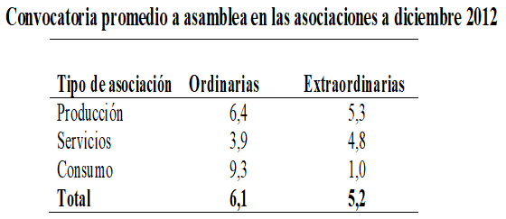
Caracterización del sector asociativo
Panorama del Funcionamiento de una Asociación.-
Dado el tamaño de estas organizaciones, el 82,5% de las asociaciones encuestadas externaliza por lo menos un servicio.
Las formas de comunicación para las convocatorias se realizan mediante escritos, llamadas telefónicas, contacto personal, dado sus condiciones para hacerlo en la prensa y por correo electrónico.
Tomado de Caracterización de las cooperativas financieras, no financieras y asociaciones. Superintendencia de Economía Popular y Solidaria (2014).

Slide 14

metodología
Enfoque de investigación
Tipología de investigación
Cuantitativo
Por las fuentes de información: Mixto (Documental y de Campo)
Por el alcance: Correlacional
H_{i}: El gobierno corporativo influye en la mejora de la gestión financiera de las asociaciones de producción agrícola.
H_{o}: El gobierno corporativo no influye en la mejora de la gestión financiera de las asociaciones de producción agrícola.
Hipótesis general
Hipótesis específica
H: La asamblea general constituye un área elemental de gobierno corporativo en las asociaciones de producción agrícola.

Slide 15


metodología
Recolección de Información
Tratamiento de la Información
Se utiliza el software evaluador de prácticas de gobierno corporativo - CAF, con el fin de obtener un panorama del cumplimiento del gobierno corporativo en estas organizaciones.
Se emplea el programa SPSS, para definir los lineamientos de gobierno corporativo y determinar si éste se relacionan con la gestión financiera, a fin de contrastar las hipótesis planteadas.
Análisis factorial de componentes principales.

Slide 16
RESULTADOS PRINCIPALES
Medidas evaluadas.-

Slide 17
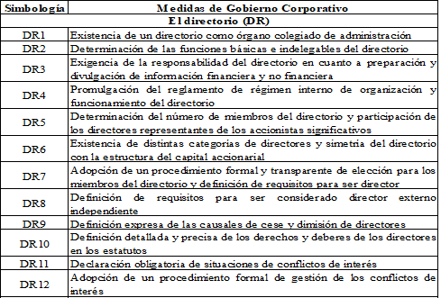
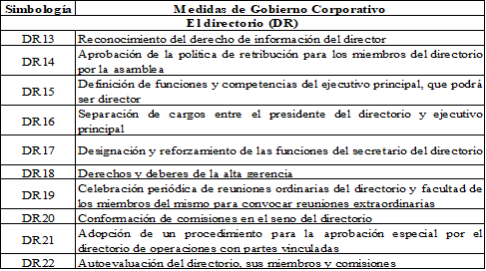
RESULTADOS PRINCIPALES
Medidas evaluadas.-

Slide 18
RESULTADOS PRINCIPALES
Matriz de correlaciones
Análisis de componentes principales.-

Slide 19
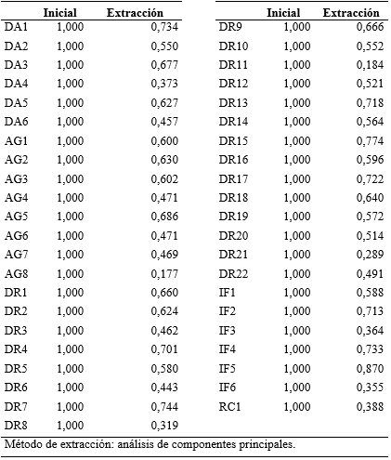
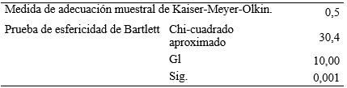
RESULTADOS PRINCIPALES
Análisis de componentes principales.-
Prueba de KMO y Barlett
Comunalidades

Slide 20
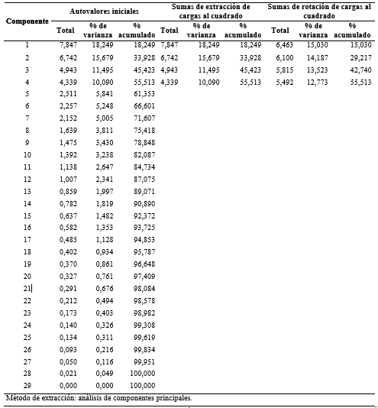
RESULTADOS PRINCIPALES
Análisis de componentes principales.-
Varianza total explicada

Slide 21
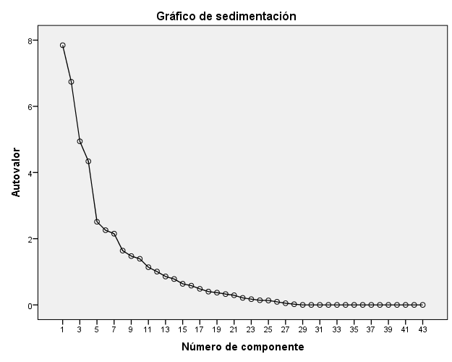
RESULTADOS PRINCIPALES
Análisis de componentes principales.-
Gráfico de Sedimentación
Matriz de componentes rotada

Slide 22
RESULTADOS PRINCIPALES
Los lineamientos propuestos se seleccionan mediante la comparación de la carga factorial, considerando que cada práctica supere un valor de 0,40 y en relación al siguiente componente le supere en 0,10 como lo indican Baeza, Ferreres, Susana, & Tomás (2014) cuando la muestra es menor de 300 casos.
Componente 1
Componente 2
9 medidas de color celeste
9 medidas de color amarillo
Componente 4
10 medidas de color anaranjado
Componente 3
6 medidas de color gris

Slide 23
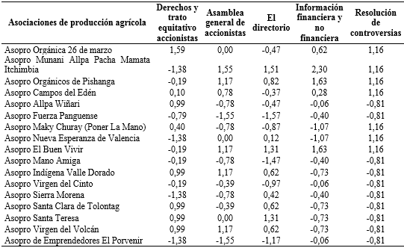
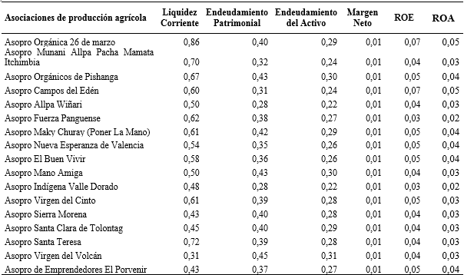
COMPROBACIÓN DE HIPÓTESIS
Para la comprobación de la hipótesis planteada, se emplea el método estadístico de regresión lineal, misma que requiere de un índice que represente tanto las medidas de gobierno corporativo como la gestión financiera.

Slide 24
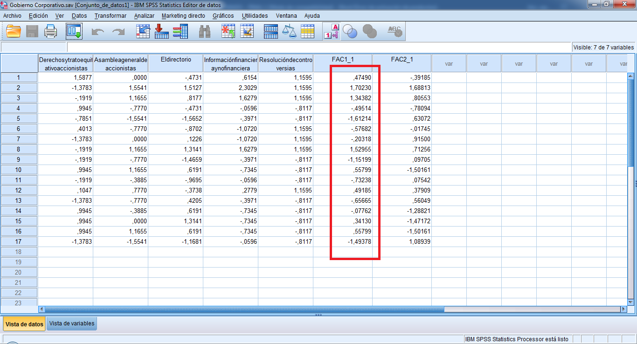
COMPROBACIÓN DE HIPÓTESIS
Regresión Lineal.-
Índice de gobierno corporativo

Slide 25
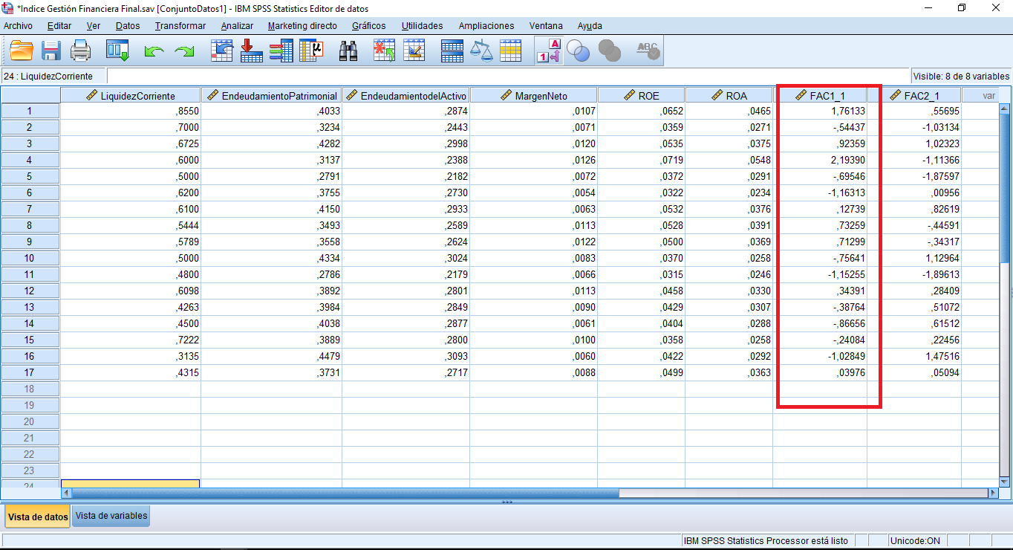
COMPROBACIÓN DE HIPÓTESIS
Regresión Lineal.-
Índice de gestión financiera

Slide 26
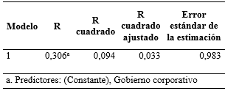
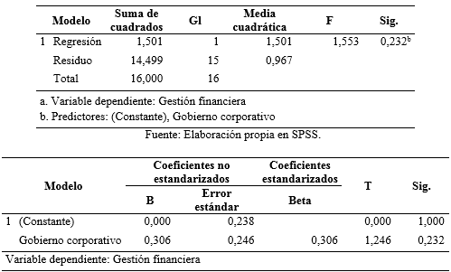
COMPROBACIÓN DE HIPÓTESIS
Regresión Lineal.-
Estadísticas de regresión del índice de gobierno corporativo y gestión financiera
Para el R:
No hay correlación = 0
Correlación positiva o negativa perfecta = +1 o -1
Correlación positiva = Entre 0 y 1
Correlación negativa = Entre 0 y -1
Para el R^2:
Relación débil = 0 y
Relación fuerte = 1
Resumen de ANOVA del índice de gobierno corporativo y gestión financiera
Nivel de significancia < 0, 05

Slide 27
COMPROBACIÓN DE HIPÓTESIS
Acepta = Ho: El gobierno corporativo no influye en la mejora de la gestión financiera de las asociaciones de producción agrícola.
Rechaza = Hi: El gobierno corporativo influye en la mejora de la gestión financiera de las asociaciones de producción agrícola.
Hipótesis
No obstante, se aplica la regresión lineal considerando el índice de gobierno corporativo con cada uno de los indicadores financieros, a fin de verificar con cuál de estos se relaciona, como se detalla a continuación:
Variable independiente | Variables dependientes | R | R cuadrado | R cuadrado ajustado | Error estándar de la estimación | F | Sig.
Gobierno Corporativo | Liquidez corriente | 0,323 | 0,104 | 0,045 | 0,977 | 1,747 | 0,206
 | Endeudamiento patrimonial | 0,165 | 0,027 | -0,038 | 1,019 | 0,419 | 0,527
 | Endeudamiento del activo | 0,169 | 0,029 | -0,036 | 1,018 | 0,440 | 0,517
 | Margen neto | 0,331 | 0,110 | 0,050 | 0,975 | 1,848 | 0,194
 | ROE | 0,197 | 0,039 | -0,025 | 1,013 | 0,603 | 0,450
 | ROA | 0,214 | 0,046 | -0,018 | 1,009 | 0,719 | 0,410

Slide 28

COMPROBACIÓN DE HIPÓTESIS
EN CONCLUSIÓN: Una vez aplicado los métodos estadísticos, los resultados obtenidos determinaron que, aunque a nivel global, la prueba de hipótesis indica que existe una relación entre el gobierno corporativo y la gestión financiera, esta es no significativa.
Por cuanto, la gestión financiera es explicada solo en un 3% por el gobierno corporativo, lo cual no se considera como aceptable, para aseverar que hay una relación fuerte entre las variables, y que permita aceptar la hipótesis de la investigación.
Por tanto, a partir de la información obtenida y calculada en el SPSS el gobierno corporativo no tiene una relación significativa con la gestión financiera.

Slide 29
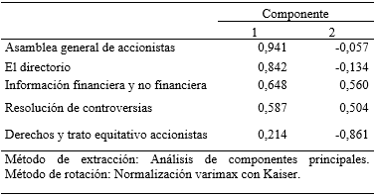
COMPROBACIÓN DE HIPÓTESIS
Hipótesis específica
H: La asamblea general constituye un área elemental de gobierno corporativo en las asociaciones de producción agrícola.
Para la investigación, la asamblea general de asociados es parte fundamental de las asociaciones de producción agrícola, pues en promedio alcanza un 61,85% de cumplimiento de las medidas que integran esta área.
Y que de acuerdo a los principios que rigen a la economía popular y solidaria, las prácticas garantizan el derecho al voto de cada uno de los asociados y se promueve su participación en las asambleas con mecanismos de acceso y difusión de información para una mayor transparencia.
La asamblea general explica el 94% de la variación total del gobierno corporativo, por lo que sus medidas son parte importante de estas asociaciones.

Slide 30
Justificación del estudio
La presente investigación se efectuó considerando únicamente el año 2016, por cuanto no existe información de las asociaciones de producción agrícola sobre gobierno corporativo durante los últimos años.
Sin embargo, con la información obtenida se evidenció que existe una relación mínima entre las variables, la misma que con la comparación de varios años puede ser corroborada o no.
Por tanto, el estudio procedió de dicha manera y con la elaboración de la propuesta de lineamientos de gobierno corporativo a partir del año analizado.
De manera que se sugiere aplicar diversos métodos estadísticos como el panel de datos u otros, en investigaciones futuras, evaluando de forma continua tanto el gobierno corporativo como la gestión financiera.

Slide 31

CONCLUSIONES
El gobierno corporativo se constituye como una herramienta esencial para construir una estructura de relaciones claras entre los diferentes partícipes de una empresa.
El modelo latinoamericano de la CAF, constituye uno de los más adecuados para organizaciones en su mayoría por participación de familias o incluso personas con algún vínculo de afinidad.
La aplicación del software evaluador de prácticas de gobierno corporativo de la CAF, permitió conocer que, pese al desconocimiento sobre esta temática, cuentan con lineamientos ejercidos de forma empírica.
Los métodos estadísticos aplicados determinaron que, existe una relación no significativa entre el gobierno corporativo y la gestión financiera. Los resultados reflejaron que la gestión financiera es explicada solo en un 3% por el gobierno corporativo.
El presente estudio se efectuó únicamente para el año 2016, dado que no existe información de las asociaciones de producción agrícola sobre gobierno corporativo durante los últimos años. Por tanto, el estudio procedió de dicha manera y con la elaboración de la propuesta de lineamientos de gobierno corporativo a partir del año analizado, que se compone de 34 medidas.

Slide 32

RECOMENDACIONES
Implementar voluntariamente los lineamientos propuestos a través de la inclusión de políticas en el estatuto de las asociaciones de producción agrícola y, como complemento la elaboración de un código de buen gobierno corporativo.
Adoptar el software evaluador de prácticas de gobierno corporativo, a fin de realizar una evaluación continua del cumplimiento de estas prácticas y constatar el avance de la implementación y corregir posibles deficiencias que puedan limitar su correcta aplicación.
Para futuras investigaciones se recomienda profundizar la investigación a través de estudio de casos prácticos de la gestión del gobierno corporativo en las asociaciones.
Proponer alianzas con centros de educación superior para continuar con proyectos de vinculación con la comunidad, que involucren capacitaciones tanto en temas administrativos como de gestión de control interno y de riesgos.
Para estudios futuros se sugiere aplicar diversos métodos estadísticos como el panel de datos u otros que evalúen de forma continua tanto el gobierno corporativo como la gestión financiera.

Slide 33


